Slide 1
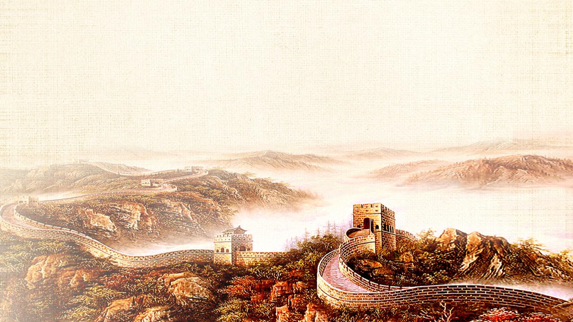
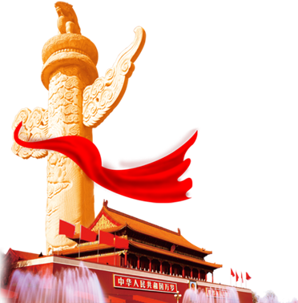
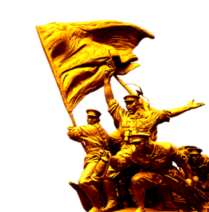
陈乔年
汇报人：李禹佳

Slide 2
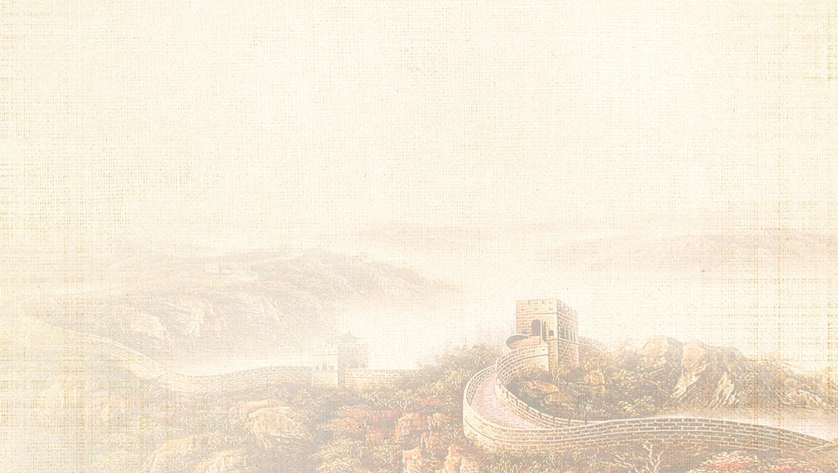
目录
1
陈乔年同志的生平简介
2
陈乔年同志为革命事业做出的伟大贡献
3
总 结

Slide 3
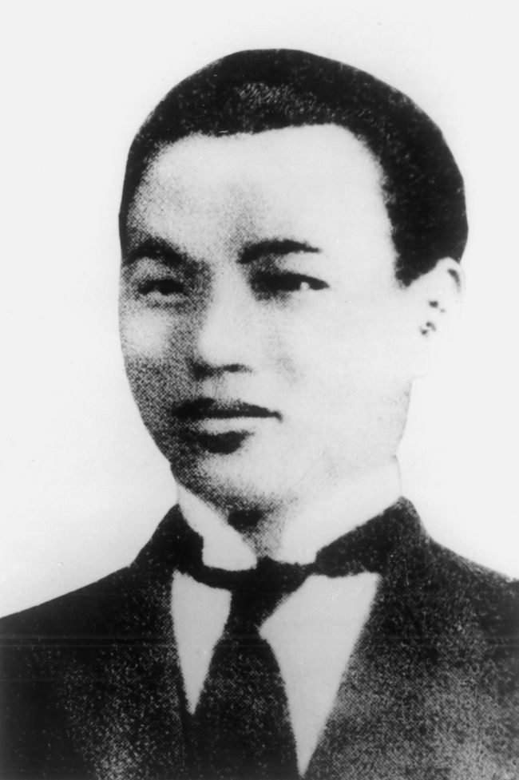
一
生平简介

Slide 4

观看陈乔年生平简介视频

Slide 5
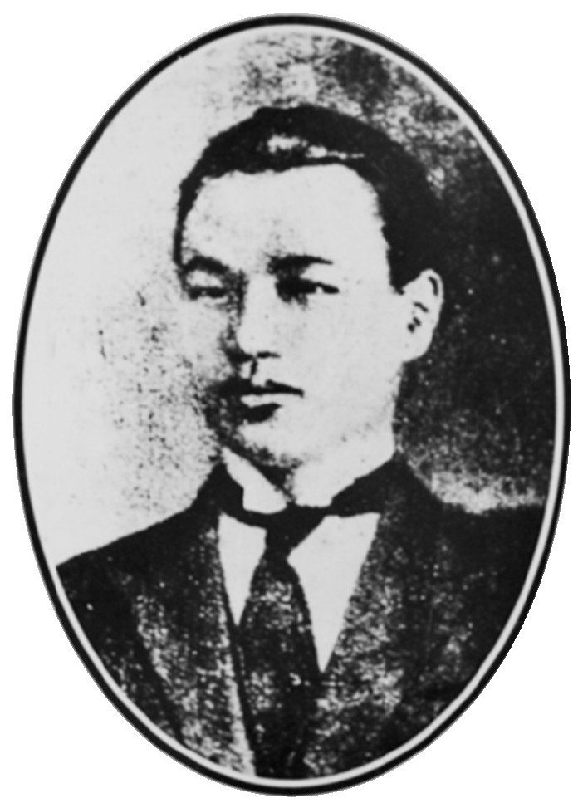
关于陈乔年
身份
陈乔年，安徽怀宁人，陈独秀次子，中共五届中央委员
1928年2月16日因中共江苏省委机关遭到破坏被捕，
同年6月6日英勇就义，年仅26岁

Slide 6
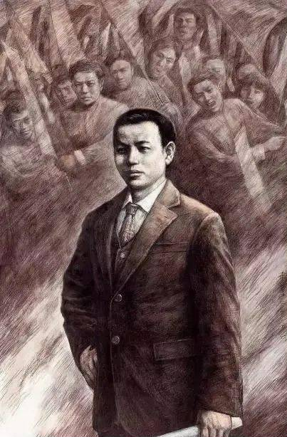
生平
乔年从小生活在一个官僚家庭里，虽然受的是封建教育，但是社会的黑暗却给他留下了深刻的印象，并对封建制度产生了强烈的不满
时间线
1913年，陈乔年和陈延年因父亲陈独秀从事反袁革命活动受牵连，遭到北洋军阀政府的迫害，不得不逃到怀宁乡下避难，
1915年来到上海法语补习学校读书，两年后进入震旦大学学习

Slide 7
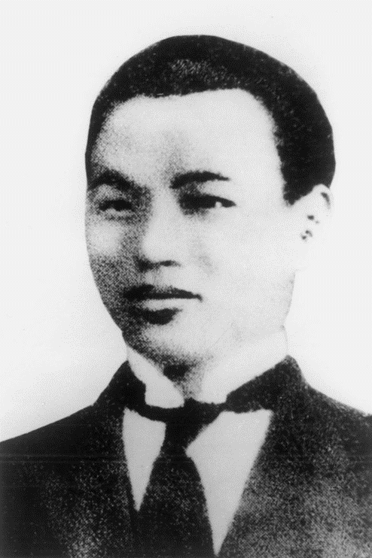
二
陈乔年同志为革命事业做出的伟大贡献

Slide 8
陈乔年同志的事迹
事件一
事件二
1926年3月18日北方区委组织一万多名群众，声讨英美日等八国无理通牒中国的罪行。在陈乔年等北方区委领导人的带领下，游行示威群众向北洋军阀段祺瑞执政府门前行进，陈乔年被敌人刺刀刺伤胸口，在这种情况下，仍然组织群众进行撤离。大革命失败后，中共中央于1927年8月7日在汉口召开紧急会议，陈乔年出席会议，并对其父亲陈独秀在大革命中所犯的"错误"进行了严肃批评。
1928年2月16日，中共江苏省委在英租界北成都路刺绣女校秘密召开各区委组织部长会议。陈乔年主持了这次会议。由于叛徒唐瑞林告密，敌人突然包围了会址，陈乔年和江苏省委机关的负责同志被捕。这是继1927年6月以后江苏省委遭受的又一次大破坏

Slide 9
陈乔年同志的壮烈牺牲
事情经过
1928年2月，党组织得知陈乔年等被捕后，千方百计地营救他们。因为他未暴露真实身份，便计划用钱将他赎出。与他同时被捕的郑复他、许白昊也在狱中研究营救他的计划;打算由叛徒不认识的周之楚顶替他的职务。周之楚十分英勇，当即允诺，愿以自己的牺牲来保全陈乔年的生命。
关押期间，敌人为了得到更多的机密，对陈乔年多次使用酷刑，他始终咬紧牙关，横眉冷对，坚贞不屈，还不断地鼓励其他同志，保持革命气节。牺牲前，监狱中的战友为他即将被害十分难过。陈乔年却仍然乐观地说：“让我们的子孙后代享受前人披荆斩棘换来的幸福吧！1928年6月6日，敌人在上海枫林桥畔将年仅26岁的陈乔年枪杀，同他一起遇难的还有郑复他、许白昊。

Slide 10
三
总结

Slide 11
陈乔年同志的壮烈牺牲
陈乔年的牺牲，使党失去了一位优秀党员，革命失去了一名坚强战士，中国人民失去了一个忠实的儿子
陈乔年的英名和他的革命业绩将永远铭刻在中国共产党人和中国人民的心中

Slide 12
感谢观看！
2023年5月

Slide 13
01
小组分工
找视频
找资料
粟思杰
刘冯雅萱
李丽萍
写稿
ppt
刘芳玲
谭彤彤
苏小雯
韦静雅
演讲者
李禹佳

